Slide 1
No-Regret Exploration in Goal-Oriented Reinforcement Learning
2020.11.16
정규열
Artificial Intelligence Lab
Kyonggi Univiersity

Slide 2
Index
도입 배경
SSP
UC-SSP
실험
결론 및 의견

Slide 3
도입 배경

Slide 4
도입 배경
효과적인 SSP 문제를 해결이 목적
누적 비용을 최소화 하여 목적지에 도달한다.
SSP 문제를 해결하기 위한 RL의 도입 사례가 드물다.
Exploration and Exploitation 문제가 존재하는 대표적인 환경이다.
UC-SSP 를 제안
first no-regret algorithm

Slide 5
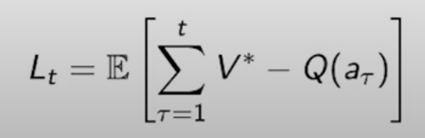
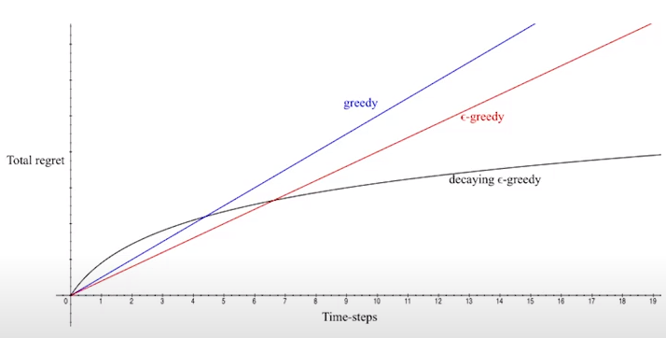
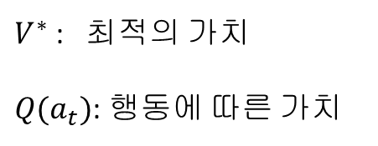
도입 배경
Regret
$V^{∗}$ : 최적의 가치
$Q(a_{t})$: 행동에 따른 가치
문제는 최적의 가치 값을 파악하기 어렵다.
따라서 일반적인 Model-Free RL에서 사용하기는 부적합 하다
Regret은 E-greedy 기법의 배경이 되었다.

Slide 6
SSP - stochastic shortest path

Slide 7
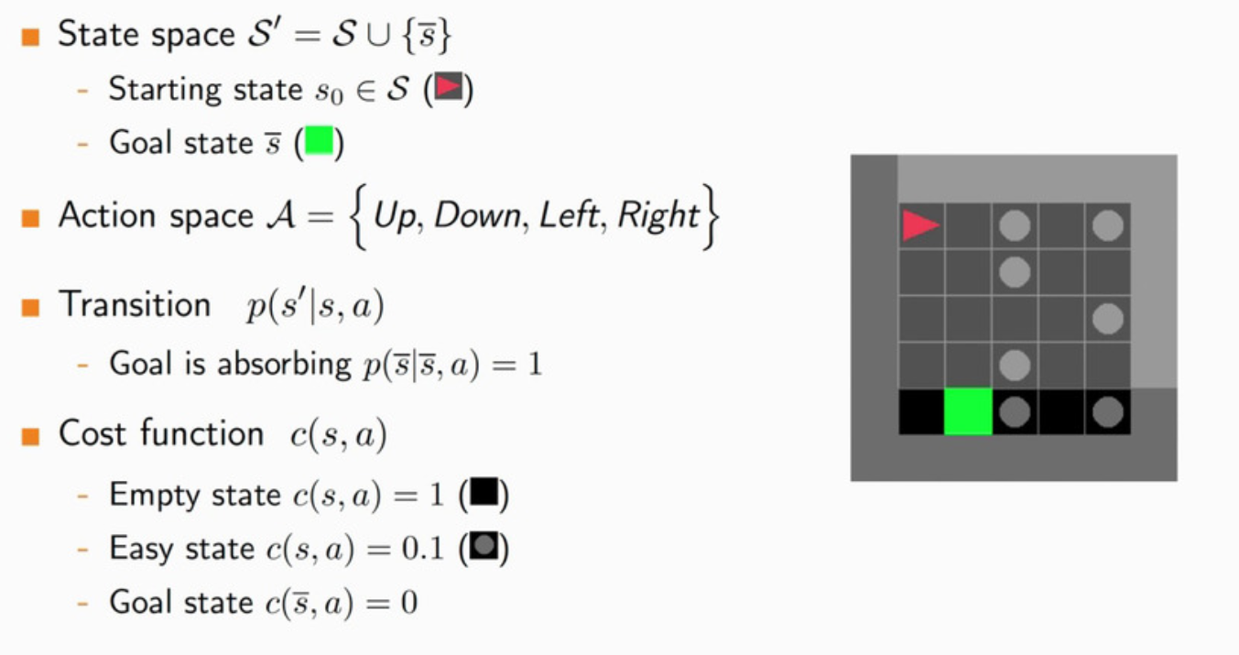
SSP - stochastic shortest path
SSP – MDP

Slide 8
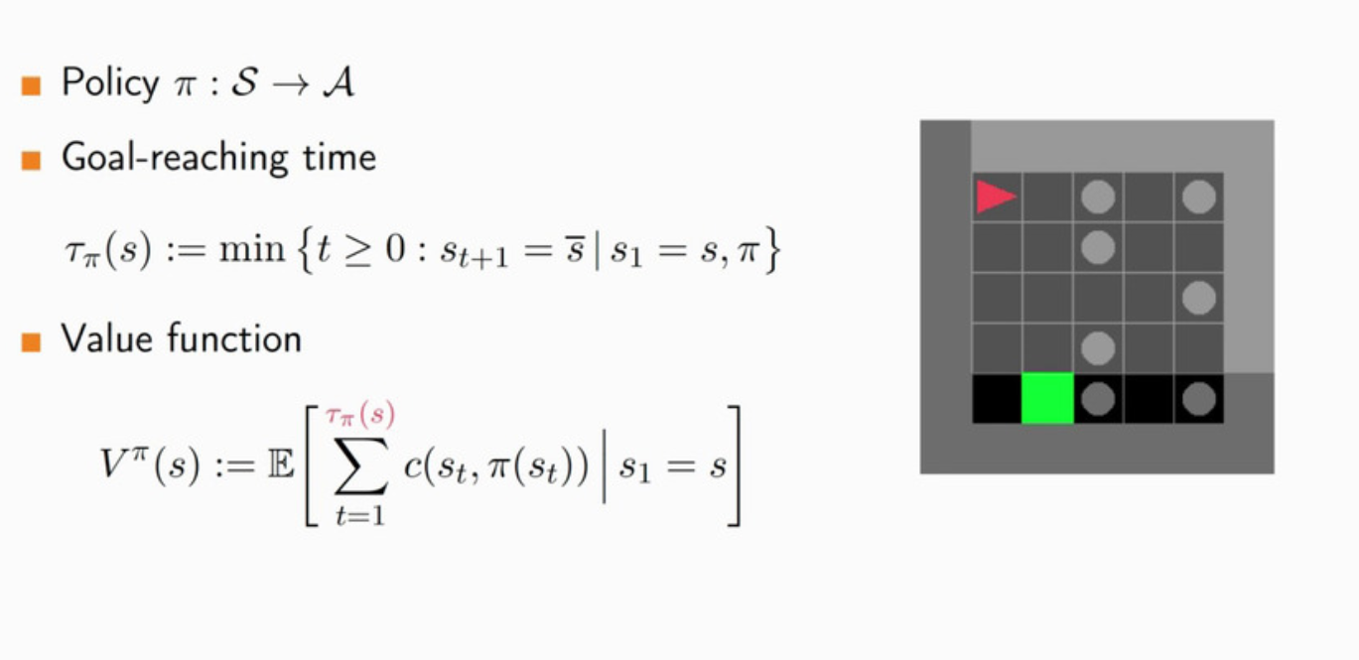
SSP - stochastic shortest path
SSP – MDP

Slide 9
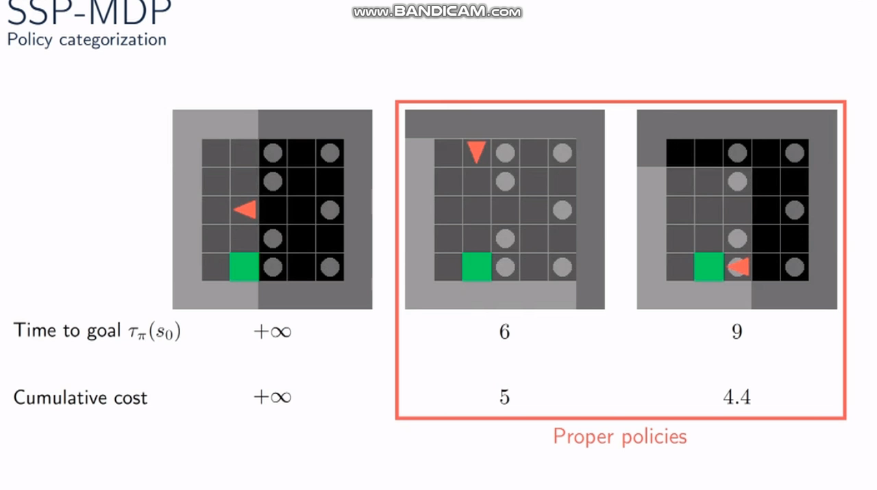
SSP - stochastic shortest path
SSP – MDP

Slide 10
UC-SSP

Slide 11



UC-SSP
Assumption (가정)
1, 모든 행동 상태에 대하여 비용의 최소($c_{min}$)와 최대($c_{max}$)는 아래와 같다
$0 < c_{min}≤c_{max}$ => $c\left(s, a\right) ∈[c_{min},c_{max}]$
2, 최소한 하나의 적절한 정책(proper policy)이 존재한다.
목표지점($\overline{s}$)에 도달하는 정책이 존재한다.
가정 1, 2 에 대한 Lemma (보조정리)
최적의 적절한 정책 (optimal proper policy) 이 존재한다.
$π^{∗}$ $∈{argmin}_{π} V^{π}$
최적의 적절한 정책에 의한 가치($V^{∗}$)는 최단거리로 부터 산출된 비용($c_{max}D$ )보다 작거나 같다.
${∥V^{∗}∥}_{∞}$ $≤$ $c_{max}D$
: 목표지점($\overline{s}$) 까지 최단 거리

Slide 12
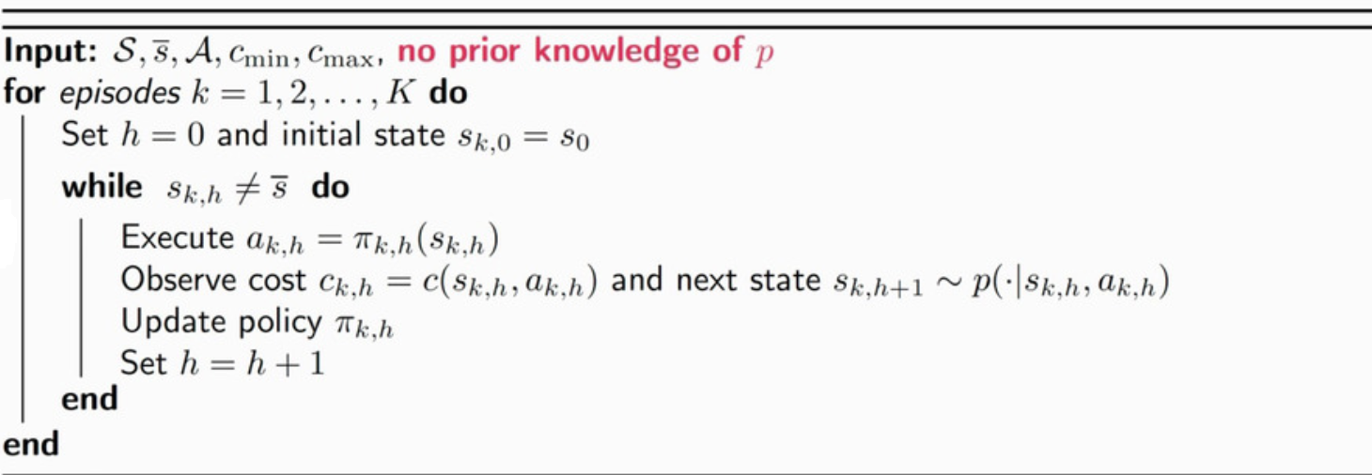
UC-SSP
Learning Problem
만일 부적절한 정책을 수행한다면 에피소드는 끝나지 않는다.
이를 해결하기 위해 Regret를 감소 시키는 방법을 사용한다.

Slide 13
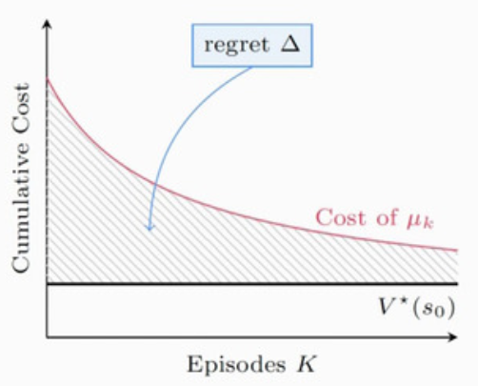

UC-SSP
UC-SSP – Regret
기회비용과 비슷함.
Episode 길이
k 에피소드 동안 발생한 state
k 에피소드 동안 수행한 비정상적인 정책
Regret을 감소시켜 최적의 정책을 수행하도록 유도한다.

Slide 14
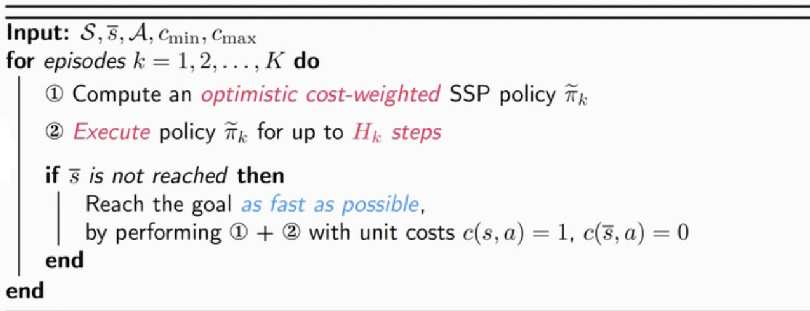
UC-SSP
UC-SSP – 전략!
1번 전략 : regret 을 줄이며 목표지점으로 이동한다.
2번 전략 : 비용 상관없이 무조건 최단거리로 목표지점으로 이동한다.

Slide 15
실험

Slide 16
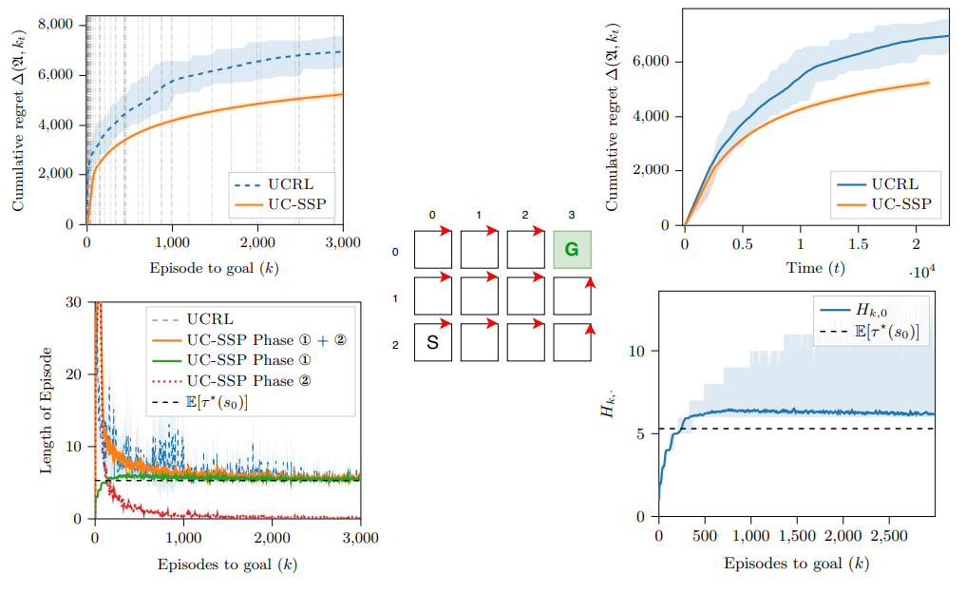
실험
전반적인 성능 비교

Slide 17
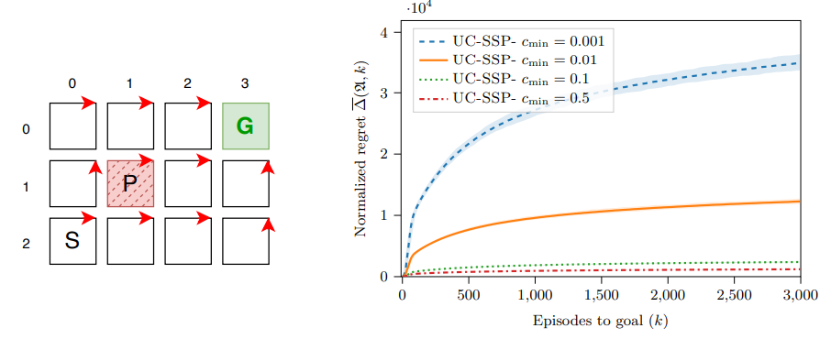
실험
최소 비용에 따른 성능

Slide 18
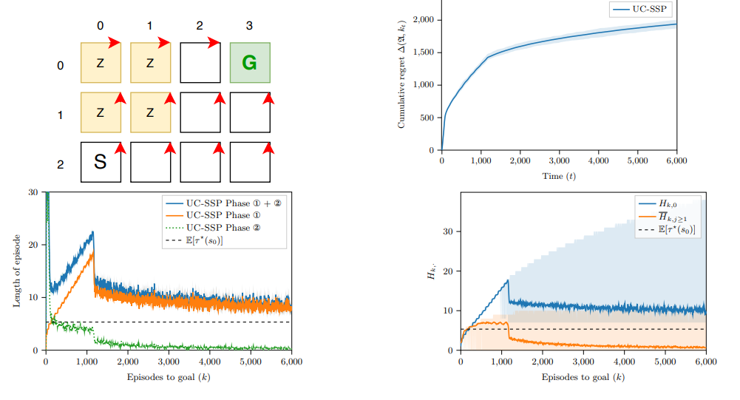
실험
최소 비용이 0일때의 성능

Slide 19
결론 및 의견

Slide 20
결론 및 의견
SSP 문제를 해결하기 위해 US-SSP를 제안 함
두가지 기법을 적절히 조합해 가며 적용함
비용을 최소화 하여 목적지 까지 도달함.
No-regret
비용 상관없이 최단 경로로 이동함.
개인적 의견
어디까지나 최소비용의 최단 경로 찾기에 국한된 기법이다.
현재 로서는 굳이 RL로 접근할 필요가 느껴지지 않는다.
차라리 기존에 사용하던 A-star를 이용하는게 더 바람직하다고 판단된다.
Model – Free에는 적용하기 무리가 있어 보인다.
저자들도 차후에 Model - Free로 확장한다고 하였다.

